Slide 1
МЕЖДУНАРОДЕН ОБРАЗОВАТЕЛЕН ФОРУМ „ОБРАЗОВАНИЕ НА БЪДЕЩЕТО“
24–25 СЕПТЕМВРИ 2026 , ВАРНА
STEAM обучение за уменията на XXI век
От мобилността в Хелзинки към промяната
Еразъм+, КД1, проект 2026-1-BG01-KA122-SCH-000448558
STEAM базирани подходи за по-практически ориентирано образование
T-OPPI OY – Helsinki, Finland
27.07–03.08.2026
Изготвил:
Лидия Истилиянова Димчева
СУ "Св. Климент Охридски" - Варна
България

Slide 2

ЗАЩО ИЗБРАХМЕ МОБИЛНОСТТА
необходимост от по-практически ориентирано обучение
свързване на знанията с реалния живот
развитие на уменията на XXI век
търсене на нови подходи в преподаването
85 % от бъдещите професии изискват критично мислене и STEAM умения

Slide 3
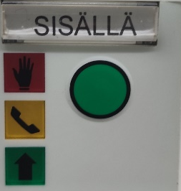
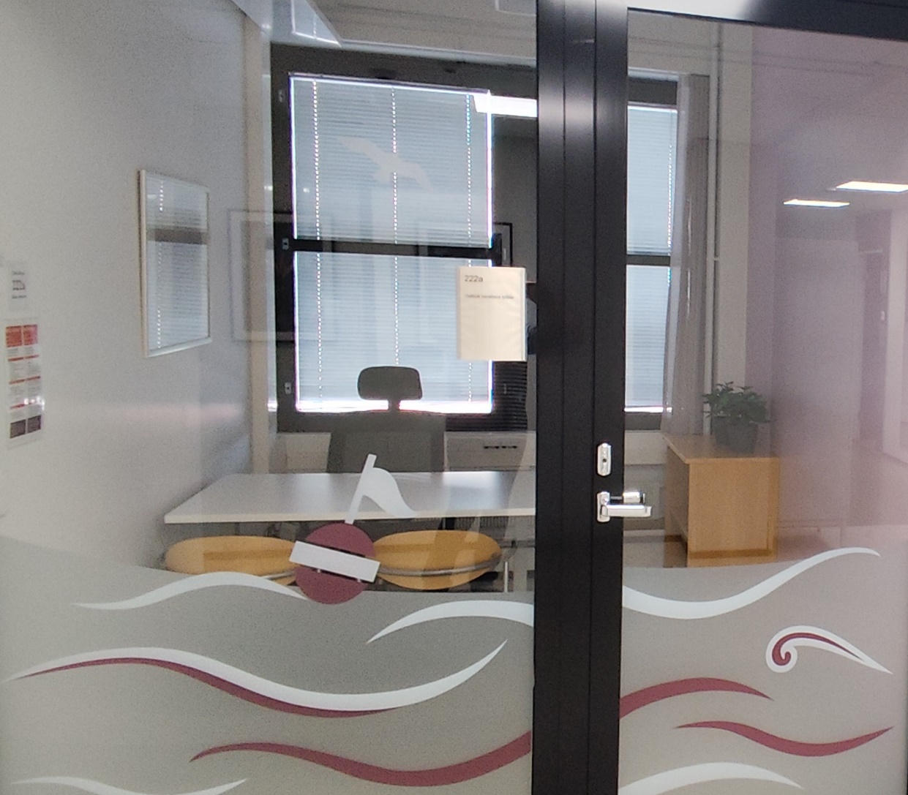
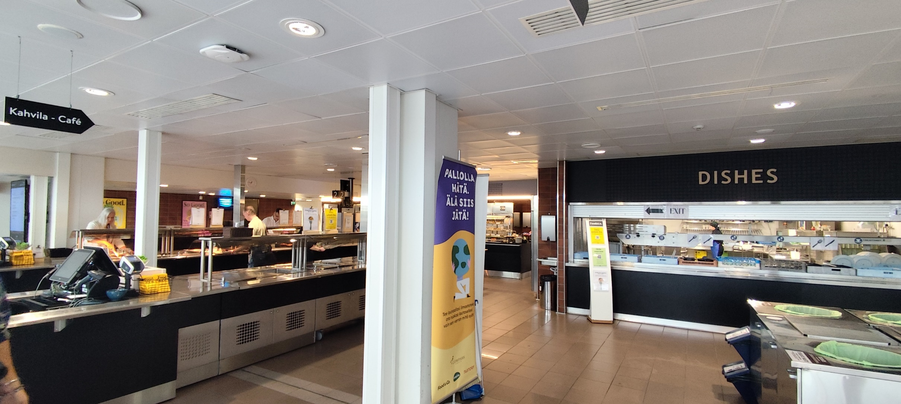
КАКВО НИ ВПЕЧАТЛИ ВЪВ ФИНЛАНДСКИЯ ОБРАЗОВАТЕЛЕН МОДЕЛ
Учителската професия е една от най-престижните
Високо доверие към учителя
100 % безплатно образование
Без национални тестове
До 6. клас учениците не се оценяват, а след това по 10- бална система
Еднакво качество за всички - няма „елитни“ училища

Slide 4
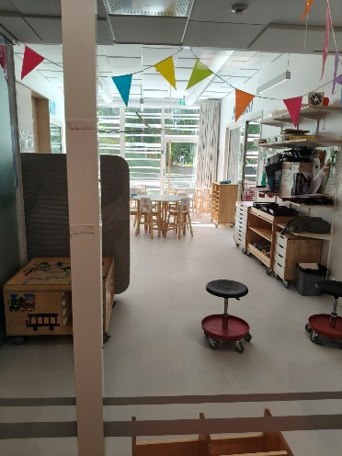
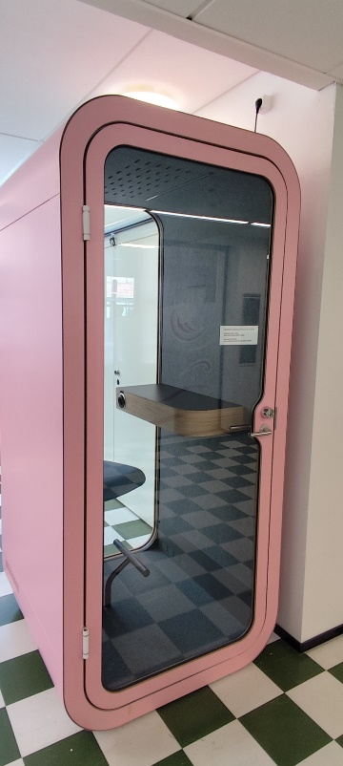
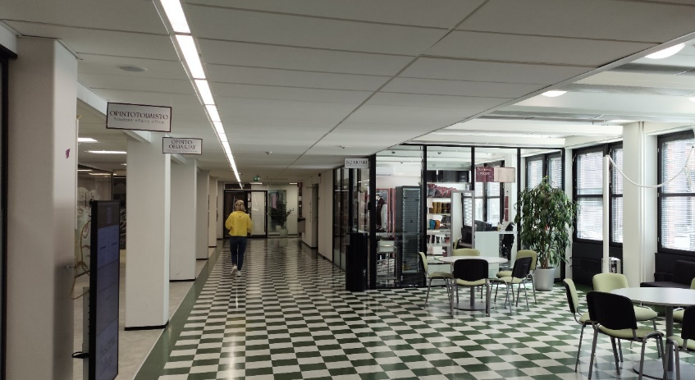
ФИНЛАНДСКИЯТ ПОДХОД
Индивидуален план за обучение за всяко дете
Обучение, насочено към реални умения
Мултидисциплинарни модули по проблем от реалния живот
Обучение извън класната стая
Програма "Година като предприемач"
Доброволен характер на ученето

Slide 5





От знание към действие: модел на STEAM урок
01 | LEАRN
02 | EXPLORE
03 | CREATE
COLLABORATE
05 | REFLECT
06 | TRANSFER
НАУЧИХМЕ
ИЗСЛЕДВАХМЕ
СЪЗДАВАХМЕ
РАБОТИХМЕ
В ЕКИП
АНАЛИЗИРАХМЕ
ПРОЦЕСА
КАК ДА ГО
ПРИЛОЖИМ В
УЧИЛИЩЕ
НОВИ ПОДХОДИ
ЧРЕЗ
ПРАКТИЧЕСКИ
ЗАДАЧИ
ПРОЕКТИРАХМЕ

Slide 6
ПЛАНИРАНЕ И ОЦЕНЯВАНЕ НА СТЕАМ УРОК
1. Дефиниране на реален проблем
2. Интегрирани предмети
3. Цели и очаквани резултати
4. Необходими материали
5. Критерии за оценка
6. Основни етапи:
  Ангажиране
  Проучване
  Обяснение и конструиране
  Разработване и анализ на резултатите
  Оценяване/самооценяване
Оценяване на процеса
Оценяване на продукта
Меки умения
Какво можеш да направиш с това,
което знаеш?

Slide 7




ТЕХНОЛОГИИ В СТЕАМ ОБРАЗОВАНИЕТО
ИЗСЛЕДВАНЕ
МОДЕЛИРАНЕ
СПОДЕЛЯНЕ
PhET
Labdisc
Hacking STEM
LEGO Education
AR/VR
3D Design
Nearpod
Pear Deck
Mozaweb
Дигитални сензори и
интерактивни симулации за
събиране на реални данни.
Визуализация на "невидими" процеси и безопасни симулации; конструиране
на работещи модели.
Интерактивно представяне
на резултатите и обратна
връзка в реално време.

Slide 8
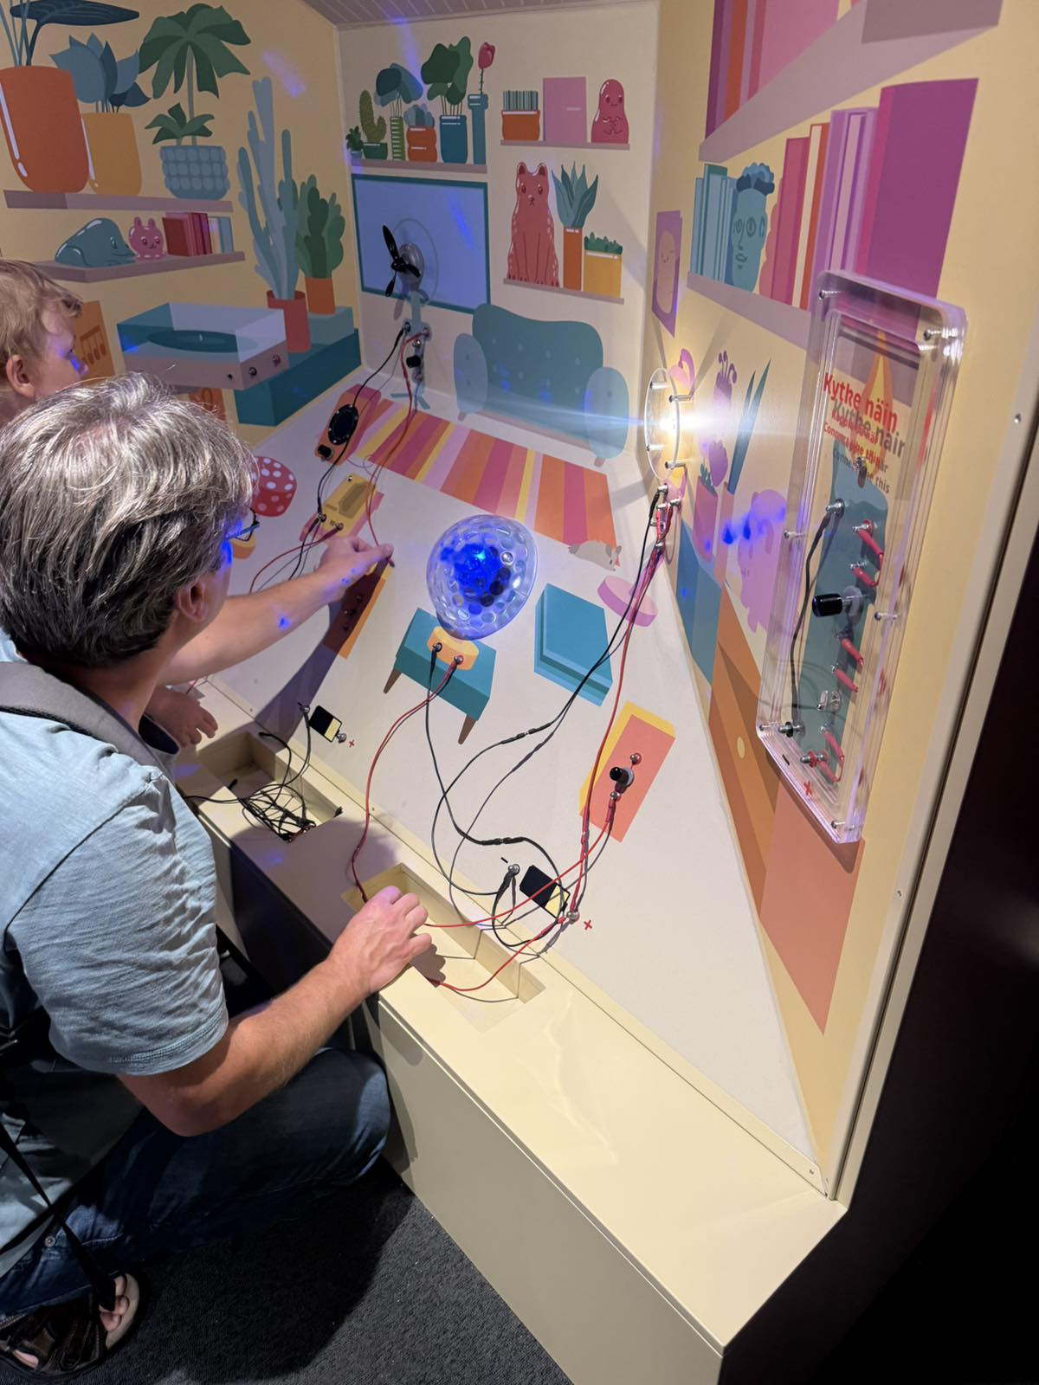
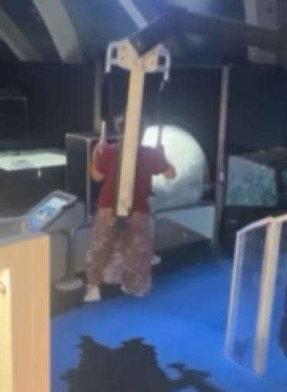
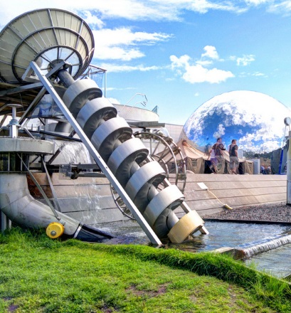
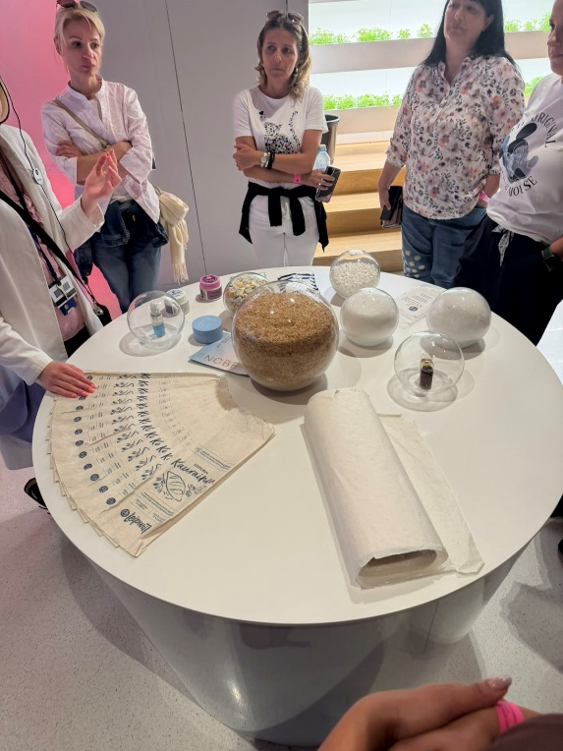
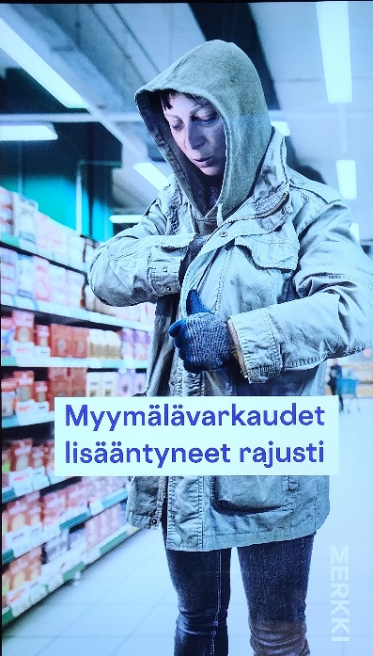
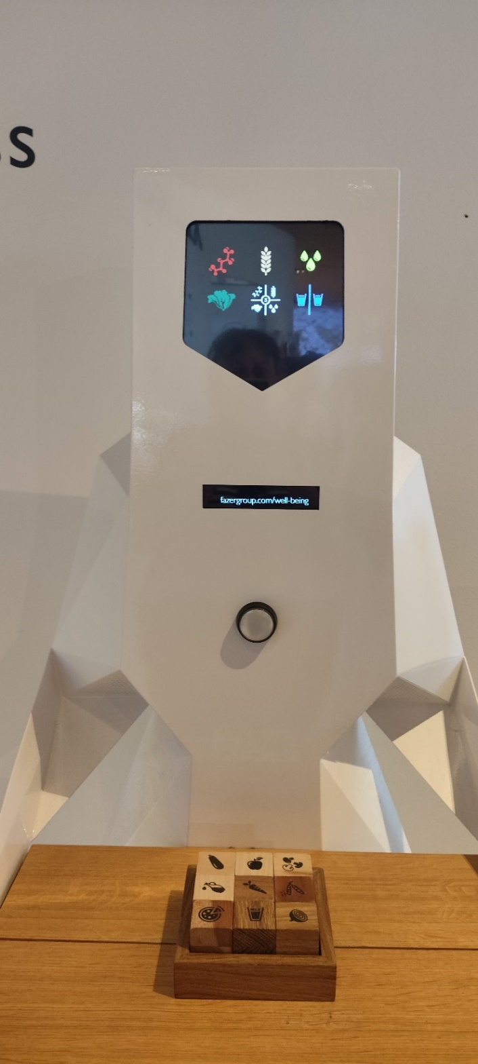
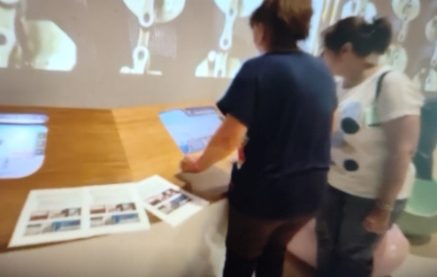
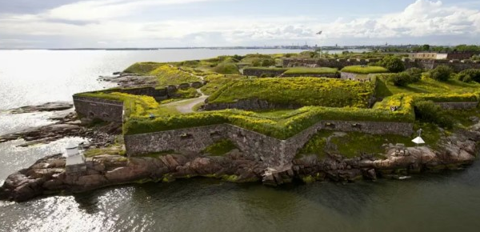
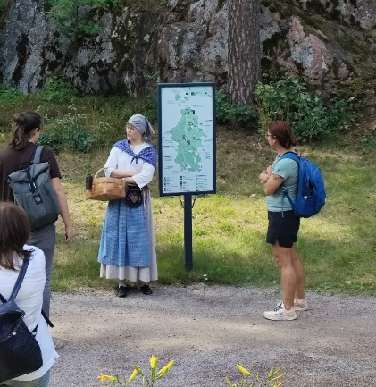
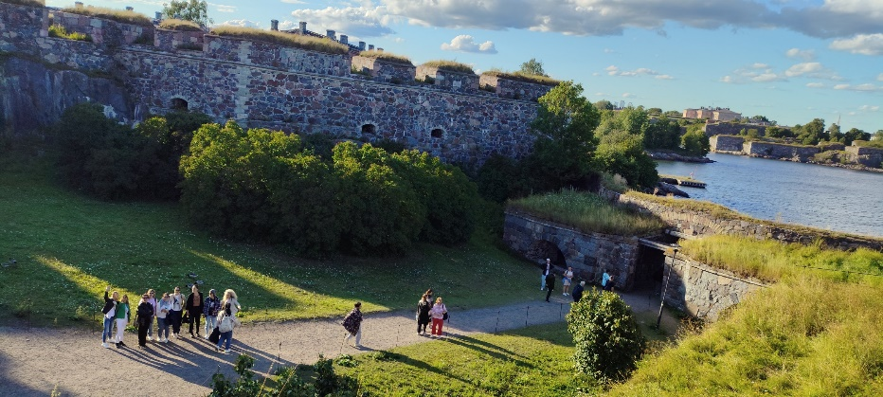
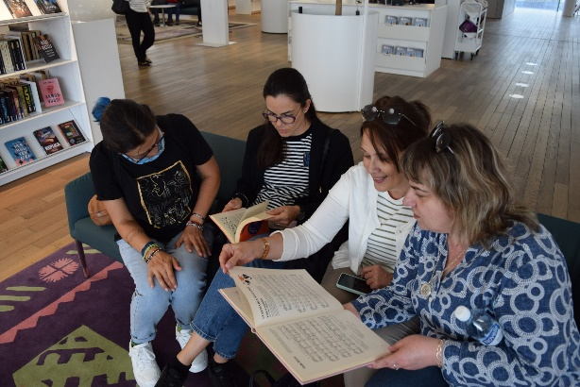
СТЕАМ извън класната стая- учене в реалния свят
Heureka → наука чрез преживяване
Fazer→ производство, химични процеси, ботаника, здравословен начин на живот, икономика
Suomenlinna→ история, география, технологии, ИИ, инженерство, архитектура
Seurasaari→ екология, биология, физика, архитектура, ИИ, ТП
•

Slide 9
Как ще пренесем наученото
Хелзинки
СТЕАМ методки
Дигитални инструменти
Избор на теми
Дефиниране на
реални проблеми
Разписване на СТЕАМ сценарии
Интегриране на
учебни предмети
Практическо
изпълнение
Прилагане на
технологиите
Тестване и
подобряване
Публична защита
Анализ на резулта-
тите
Внедряване на
практиките в учебния
план
Вътрешноучилищни
квалификации
Участие в
конференции,
форуми
Обучение
Споделяне
Планиране
Разработване
Представяне
8.2026
9.2026
10.2026
1.2027
4. 2027

Slide 10
ПРИЛОЖЕНИЕ НА МОБИЛНОСТТА В НАШЕТО УЧИЛИЩЕ
учебното съдържание → проблем → решение → продукт
НАУЧИХМЕ | ЩЕ ОПИТАМЕ | ОЧАКВАМЕ
Учене чрез преживяване | STEAM предизвикателства | По-висока мотивация
Реални проблеми | STEAM проекти | По-активни ученици
Грешката като част от ученето | Работа с хипотези | Повече увереност
Технологии с реална цел | Сензори, симулации и AI | Дигитални умения
Учителят е фасилитатор | Задачи от типа "Имаме проблем – намери решение“ | Критично мислене, творчество и решаване на проблеми
Умения за реалния живот | Практически проекти | Самостоятелни и уверени млади хора

Slide 11
ИДЕЯ ЗА БЪДЕЩА ПРАКТИКА: „ПУЛСЪТ НА СТЕАМ“
Проблем: Как работи кръвоносната система и как определяме здравословен проблем?
SCIENCE
ENGINEERING
MATHEMATICS
пулс
кръвно налягане
кръвоносна система
видове кръвотечение
моделиране на работещо сърце
измерване
сравняване
обработване на данни
измервателни устройства
дигитално отчитане
симулации
визуален модел
представяне на решение
TECHNOLOGY
ART
Приложение в реалния живот: оказване на първа помощ при кръвотечение

Slide 12
ОТ МОБИЛНОСТТА КЪМ ПРОМЯНАТА
Видяхме.
Преживяхме.
Научихме.
Осмислихме.
Сега предстои да приложим.
БЪДЕЩЕТО СЕ СЪЗДАВА ДНЕС
Образованието на бъдещето не е само да дадем на учениците повече знания. То е да им дадем възможност да използват знанията си, за да създават, изследват и променят света около себе си.

